Slide 1
Семинар-практикум «Формирование метапредметных результатов образования»
Кафедра точных наук
22.12.2016

Slide 2
Познавательные УУД включают в себя:
Общеучебные действия
Логические учебные действия
Постановка и решение проблемы

Slide 3
Познавательные УУД. Примеры типовых задач
Задачи и проекты на выстраивание стратегии поиска решения задач;
Задачи на проекты и сериацию, сравнение, оценивание;
Задачи и проекты на проведение теоретического исследования;
Задачи на смысловое чтение

Slide 4
Задание на выдвижение гипотезы
5 класс.
Тема: «Умножение и деление десятичной дроби на натуральное число».
Задумайте десятичную дробь. Умножьте ее на 2. Произведение умножьте на 5. В полученной дроби перенесите запятую на один знак влево. Получится задуманное число. Почему?
Тема «Площади».
Учитель показывает учащимся прямоугольник со сторонами 1м и 1см и квадрат со стороной 1 дм, вырезанные из бумаги, и спрашивает: «Площадь какой фигуры больше?»

Slide 5
Задание на выдвижение гипотезы
5 класс.
Тема: «Объем прямоугольного параллелепипеда»
В бак кубической формы с ребром 1 м выливают ведро воды (10л). Какой высоты будет слой воды в баке? Выскажите свои предположения и проверьте их с помощью вычислений.

Slide 6
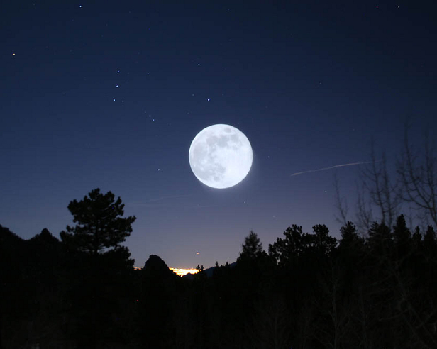
Задачи с недостатком информации
Из серебра можно изготовить тончайшую проволоку, 1,8 км которой весят 1 г. из 1 г платины можно сделать проволоку длиной 60 км. Сможет ли каждый из вас удержать в руке моток серебряной или платиновой проволоки такой длины, что ее можно было бы протянуть до Луны?

Slide 7
Обязательные умения:
Умеет строить таблицу и столбчатые диаграммы по заданной информации;
Умеет извлекать информацию из таблицы, отвечать на вопросы по таблице;
Умеет извлекать информацию из столбчатой диаграммы, отвечать на вопросы по диаграмме;

Slide 8
Учащимся предлагается текст из учебника «Математика-5 кл.»
Для новогоднего вечера пятиклассники решили купить что-нибудь вкусное. Оказалось, что единого мнения на этот счёт нет. Тогда предложили всем ответить на вопрос: «Что ты любишь больше всего: пирожные, конфеты, печенье или фрукты? Сначала они все ответы записывали, но быстро сообразили, что такая форма представления информации неудобна: записи слишком громоздки. Тогда они составили таблицу, где каждый отметил соответствующую строку.
Сладости | Подсчёт голосов
пирожные | /////////////////////
конфеты | //////////////////////////
печенье | /////////
фрукты | ////////////////

Slide 9
Данные, составленные ребятами в виде таблицы можно представить в виде диаграммы. Отразите результаты опроса на столбчатой диаграмме. Воспользуйтесь планом:
1. Постройте прямой угол, отметьте оси: по горизонтали – сладости, по вертикали - количество голосов.
2. Выберите единицы по осям.
3. Возьмите ширину столбика, равную одной клетке.
4. Для каждой сладости постройте столбик в соответствии с голосами.
5. Сделайте вывод по диаграмме.
6. Придумайте 2 вопроса по данной диаграмме.

